Slide 1
гигиена ОСОБЕННОСТИ при использовании СРЕДСТВ БЫТОВОЙ ХИМИИ и полимеров
Федеральное государственное бюджетное образовательное учреждение высшего образования Астраханский государственный медицинский университет Кафедра общей гигиены
Заведующий кафедрой: доктор биологических наук, профессор Сердюков Василий Гаврилович
Лектор:
Профессор Сердюков Василий Гаврилович
08.04.2020

Slide 2
Опасные химические вещества входящие в состав бытовой химии
Косметические
изделия: Во многих
видах косметической
продукции и системах
по уходу за ногтями
Используется форма
льдегид –токсичный
бесцветный газ, кото
Рый является раздра
жающим
вещест-вом и
канцерогеном.
Средства для мытья
посуды:
По своему
составу средства для
посуды мало
отличаются от
стиральных порошков.
После мытья посуды
на её поверхности
остаётся от 20 до 40%
моющего средства,
которое представляет
опасность для
здоровья человека.
Синтетические моющие
средства: Все изготовлены
из нефти, содержат энзимы,
фосфаты, агрессивные
отбеливающие средства,
синтетические отдушки,
красители, консерванты,
загустители и т. д.
Основа всех синтетических
средств – анионные ПАВы.
ПАВы коварны!
Порой ни пациент, ни врач не
догадываются, насколько
серьёзно влияет на наше
здоровье бытовая химия.

Slide 3
Мыло и его предки
Во времена Гомера пользовались песком.
Египтяне в качестве мыла использовали специальную пас-ту из пчелиного воска перемешанную с водой.
Финикийцы - из козьего сала и буковой золы.
На Руси - использовали говяжье, баранье, свиное сало.

Slide 4
Подобие мыла найдено в др. Шумере и Вавилоне - 2800 г. до н. э. Использовалось в основном для стирки, обработки язв и ран. С I века н. э. человек стал мыться с мылом. Мыло (лат. sapo) - гора Сапо в др. Риме, где совершались жертвоприношения богам. Животный жир, выделяющий-ся при сжигании жертвы, скапливался и смешивался с дре-весной золой костра. Масса смывалась дождем в глинис-тый грунт берега реки Тибр, где жители стирали белье, ко-торое отстирывалась гораздо легче. Моющие средства - натуральные и синтетические вещес-тва с очищающим действием, в особенности мыло и сти-ральные порошки, применяемые в быту, промышленности и сфере обслуживания.

Slide 5
Хозяйственное мыло
Твердое хозяйственное мыло (ТХМ) - смесь натриевых солей природных и синтетических жирных кислот. Зави-сит от способа переработки:
пилированное (перетертое на вальцах) - 72% натриевых солей жирных кислот, цвет светло-желтый;
обычное - 60-70% натриевые соли жирных кислот. Цвет 70% - желтый и темно-желтый, 60% - темно-коричневый, получаемое на основе жирового сырья с добавками нафте-новых кислот - применяется для технических целей.
Из ТХМ механическим путем в небольших объемах изго-тавливают мыльные порошки, гранулы, стружку. Для по-лучения порошка смесь мыла и соды распыляют в среде холодного воздуха.

Slide 6
Твердое мыло содержит:
- 40-72 % основного вещества;
- 0,1-0,2 % свободной щелочи;
- 1-2 % свободных карбонатов Na или К;
- 0,5-1,5 % нерастворимого в воде остатка;
- различные добавки.
Жидкое мыло содержит:
- водные растворы синтетических ионных или неионо-генных поверхностно-активных веществ;
- консерванты;
- отдушки;
- красители;
- соли для контроля вязкости;
- добавки для связывания ионов кальция и магния,
- различные добавки.

Slide 7
У жидкого мыла есть преимущество перед твёрдым:
не травмирует кожу, ухаживая за ней и смягчая её;
увлажняет кожу;
отлично очищает;
убивает микробы;
удобнее в использовании и гигиеничнее: нет прямого контакта с руками, идеально для общественных мест;
не выскальзывает из рук;
пенится гораздо сильнее твёрдого.

Slide 8
Действие компонентов на кожу
Глицерин - смягчает, увлажняет кожу.
Вазелин - предохраняет кожу от пересыхания.
Мед тонизирует, питает кожу, делая ее мягкой и нежной.
Экстракт пихты - заживление мелких трещин, предуп-реждает раздражение и образование угрей.
Экстракт ромашки - укрепляет защитные функции кожи, помогает избежать ее пересыхания.
Экстракт зверобоя, эвкалипта - имеют противовоспа-лительное действие.

Slide 9
Разнообразие среди мылов
Мыло для удаления автомобильных масел.
Массажное мыло с добавлением массажных ингредиентов.
Гелиевое мыло.
Мыло-мочалка.
Туалетное мыло.
Гигиеническое мыло.
Антибактериальное мыло.
Отшелушивающие мыло.
Парфюмерное мыло.
Косметическое мыло.

Slide 10
Синтетические моющие средства
Смесь натриевых солей кислых сложных эфиров высших спиртов и серной кислоты:
R-CH₂-OH + H-O-SO₂-OH ? R-CH₂-O-SO₂-OH + H₂O
R-CH₂-O-SO₂-OH + NaOH ? R-CH₂-O-SO₂-ONa + H₂O

Slide 11
Синтетические моющие средства (СМС) - многокомпо-нентные композиции, применяемые в водных растворах для интенсификации удаления загрязнений с различных твердых поверхностей - тканей, волокон, металлов, кера-мики, стекла ….
С помощью СМС белье стирается при той же температуре, что и с мылом, но требуется менее длительное механичес-кое воздействие, и это способствует удлинению срока службы белья. Препараты в отличие от мыла не образуют налета на посуде, легко удаляются с тканей при полоска-нии; применяются при ручной и машинной стирке.

Slide 12
Первое СМС появилось в 1916 году, немецкий химик Фриц Понтера, и предназначалось только для промышлен ного использования.
Бытовые СМС выпускаются с 1935 года, когда они стали менее вредными для кожи рук. С тех пор разработан це-лый ряд СМС узкого назначения.

Slide 13
СМС – польза или вред?
Некоторую опасность для здоровья человека представля-ют основные составляющие СМС - поверхностно-актив-ные вещества. Попадая в организм человека и разрушаясь, ПАВ образуют перекиси, сжигающие мембраны клеток. После использования моющих средств ПАВ полностью не смываются с поверхности.

Slide 14
Виды СМС:
По товарной форме:
сыпучие - порошкообразные, хлопьевидные,
пастообразные,
жидкие,
кусковые.
По назначению:
бытовые,
технические.
По сфере применения и специфике субстрата:
универсальные средства для стирки,
для машинной стирки сильно загрязненного белья,
стирки изделий из тонких, чувствительных к поврежде-нию и усадке тканей,
стирки и отбеливания с кипячением,
средства с ферментами для низкотемпературной стирки.

Slide 15
Состав СМС:
поверхностно-активные вещества (ПАВ) - обладающие моющим, смачивающим и антистатическим действием;
комплексоны - вещества, связывающие соли железа;
добавки - предотвращают повторное отложение частиц загрязнения;
парфюмерные отдушки - маскирующие специфические запахи и ароматизирующие белье;
специальные добавки: отбеливатели, ферменты, актива-торы и стабилизаторы, растворители, ингибиторы корро-зии, консерванты, пеногасители, красители;

Slide 16
Поверхностно-активные вещества (ПАВ) - органичес-кие соединения, содержащие в молекулах одновременно две противоположные по свойствам группы:
полярную (гидрофильную);
неполярную (гидрофобную).
К наиболее эффективным ПАВ относятся алкилсульфаты - это натриевые соли эфиров серной кислоты с высшими спиртами
RO - SO₂ - ONa,
где R - предельный углеводородный радикал с 8-18 атома-ми углерода.

Slide 17
Фосфаты - уменьшают жесткость воды и увеличивают эффективность стирки.
Полимеры - предотвращают ресорбцию.
Силикаты - дополнительно защищают от коррозии.
Перборат натрия - отбеливает.
Оптический отбеливатель - маскирует пятна.
Энзимы - способствуют расщеплению белковых и жиро-вых пятен на одежде.

Slide 18
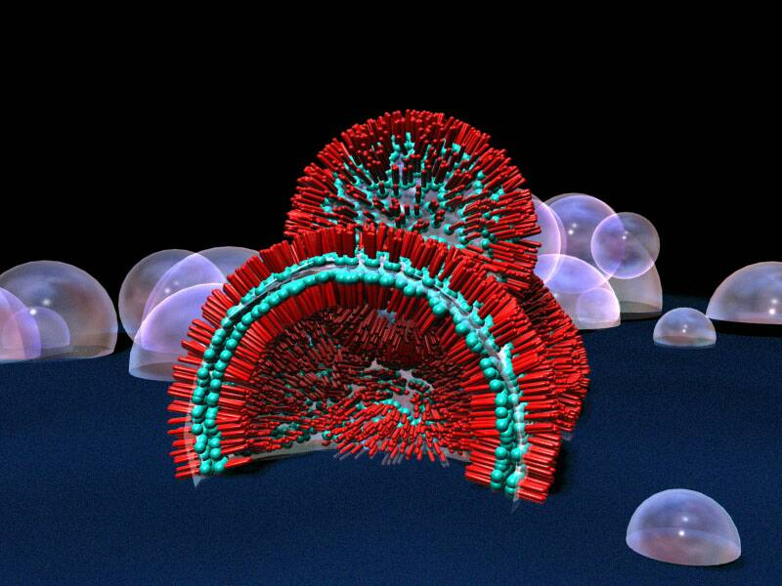
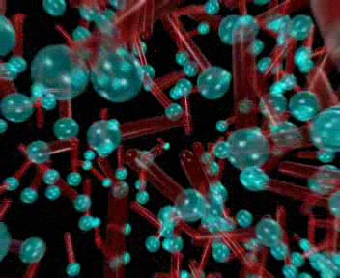
Механизм действия ПАВ
Гидрофобный «хвостик» свя-зывается с частицами грязи. Гидрофильная «головка» цеп-ляется за воду, уменьшая ее поверхностное натяжение, тем самым, помогая воде лучше смачивать отмываемую повер-хность и отрывать частицы заг рязнений.

Slide 19
Синтетические моющие средства представляют собой составы на основе синтетических моющих веществ.
Синтетические моющие средства подразделяют по назначению, видам синтетического моющего вещества, консистенции.
По назначению синтетические моющие средства делят на подгруппы.

Slide 20
Подгруппы СМС
Для стирки изделий из хлопковых и льняных волокон.
Для стирки изделий из шерстяных и шёлковых волокон.
Средства для стирки изделий из синтетических волокон.
Изделий из шерсти, шелка и синтетических волокон.
Универсальные средства для стирки изделий из растите-льных, животных и химических волокон.

Slide 21
Преимущества и недостатки порошков
Преимущества - быстро растворяются в воде любой жёст-кости из-за большого содержания триполи-фосфатов (или заменителей), во многих порошках два или более ПАВ, что значительно улучшает их качество.
Эти порошки труднее дозировать, и они пылят, что раздра-жает органы дыхания.
Туалетное мыло покрывает кожу слоем молекул, что хоро-шо удаляют жир. В шампуне специальные вещества - на волосах образуется пена. Для мытья полов добавляют хи-мические соединения отмывающие грязь, а в жидкие мыла для стирки - вещества, выводящие жирные пятна.

Slide 22
Основные компоненты СМС
ПАВ, щёлочные добавки, химические отбеливатели и фер-менты - вещества разрушающие загрязнения с ткани.
В СМС есть полезные добавки. Белоснежное бельё с опти-ческими отбеливателями - вещества флуоресцирущие (бе-лые красители) оседающие на ткани при стирке. Поглоща-ют из солнечного спектра невидимые ультрафиолетовые лучи и «переводят» их в видимые, такого цвета (синего или фиолетового), который, складываясь с жёлтым цве-том, даёт белый, другими словами, обработанная поверх-ность отражает видимого света больше, чем поглощает, - она становится источником видимого света, приобретает кроме белизны особую яркость.
Для приятного запаха, во все моющие средства вводят пар фюмерные отдушки.

Slide 23
Выделение пены
Моющая способность современных СМС не определяется обилием пены. Есть ПАВ вовсе не дающие пены и тем не менее хорошо удаляют загрязнения. Пена нужна при руч-ной стирке вещей из тонкой ткани, вязаных вещей…, кото-рые стирают, не смачивая сильно, что бы при сушке они не потеряли формы.
Обильная - осложняет стирку в стиральных машинах - сни жается механическое воздействие на ткань, необходимое для удаления грязи,
- раствор переливается через край.
Выпускаются мало-пенящиеся средства, содержащие ста-билизаторы пены.

Slide 24
Воздействие СМС на экологию
ПАВ - один из загрязнителей объектов среды:
- отрицательно влияют на качество подземных питьевых вод и самоочищающую способность водоемов, флору, фауну;
- водные растворы ПАВ дают стойкую пену, препятствуя аэрации и ухудшая тем самым биохимическую очистите-льную способность водоемов;
- водные растворы ПАВ усиливают коррозию металлов;
- проникая в организм ПАВ нарушают иммунитет, аллер-гию, поражают мозг, печень, почки, легкие, злокачественные опухоли.

Slide 25
Полимерные материалы

Slide 26
Полимеры (греч. πολύ- много; μέρος - часть) - неоргани-ческие и органические, аморфные и кристаллические ве-щества, получаемые путём многократного повторения раз-личных групп атомов, называемых «мономерными звень-ями», соединённых в длинные макромолекулы химичес-кими или координационными связями.
Полимер - это высокомолекулярное соединение: количест-во мономерных звеньев в полимере (степень полимериза-ции) должно быть достаточно велико.

Slide 27
По происхождению делят на природные и синтетические.
Природные - натуральный каучук, крахмал, целлюлоза, белки, нуклеиновые кислоты. Без некоторых из них невоз-можна жизнь на нашей планете.
Синтетические - это многочисленные пластмассы, волок-на, каучуки.
Роль в развитии всех отраслей промышленности, сельско-го хозяйства, транспорта, связи….
Как без природных полимеров невозможна сама жизнь, так без синтетических полимеров немыслима современная цивилизация.

Slide 28
Полимеры получают в основном двумя методами - реак-циями полимеризации и реакциями поликонденсации. В реакцию полимеризации вступают молекулы, содержа-щие кратную (чаще – двойную) связь. Такие реакции про-текают по механизму присоединения и всё начинается с разрыва двойных связей.

Slide 29
Реакция полимеризации на примере получения полиэти-лена: nСН₂=СН₂ (- СН₂ – СН₂ - )_{n} Для реакции поликонденсации нужны особые молекулы. В их состав должны входить две или более функциональ-ные группы (-ОН, -СООН, -NН₂ и др.). При взаимодействии таких групп происходит отщепление низкомолекулярного продукта (например, воды) и образо-вание новой группировки, которая связывает остатки ре-агирующих между собой молекул.

Slide 30
В реакцию поликонденсации вступают, например, амино-кислоты. При этом образуется биополимер-белок и побоч-ное низкомолекулярное вещество - вода: …+ Н NН-СН(R)–СООН+ … Н NН-СН(R)–СООН+… …-NН-СН(R)-СО- NН-СН(R)-СО-… + nН₂О Реакцией поликонденсации получают многие полимеры, в том числе капрон.

Slide 31
Основные понятия химии полимеров
Макромолекула - от греч. макрос - большой, длинный.
Мономер - исходное вещество для получения полимеров.
Полимер - много мер (структурное звено).
Структурное звено - многократно повторяющиеся в мак-ромолекуле группы атомов.
Степень полимеризации n - число структурных звеньев в макромолекуле.

Slide 32
В зависимости от строения основной цепи полимеры име-ют разные структуры:
линейную (полиэтилен);
разветвленную (крахмал);
пространственную ( вторичная и третичная структура белков).

Slide 33
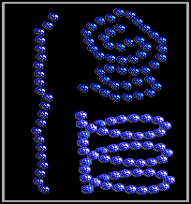
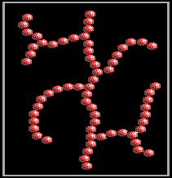
линейная
разветвлённая
пространственная

Slide 34
Пластмассы и волокна
Полимеры редко используют в чистом виде. Как правило из них получают полимерные материалы - пластмассы и волокна.
Пластмасса - материал, в котором связующим компонен-том служит полимер, а остальные составные части – на-полнители, пластификаторы, красители, противоокислите-ли и др. вещества.

Slide 35
Особая роль отводится наполнителям, которые добавляют к полимерам. Они повышают прочность и жёсткость по-лимера, снижают его себестоимость.
В качестве наполнителей используют стеклянные волокна, опилки, цементная пыль, бумага, асбест и др.
Пластмассы, как, например, полиэтилен, поливинилхло-рид, полистирол, фенолформальдегидные, широко приме-няются в различных отраслях промышленности, сельского хозяйства, в медицине, культуре, в быту.

Slide 36
Волокна - вырабатывают из природных или синтетичес-ких полимеров длинные гибкие нити, из которых изготав-ливается пряжа и др. текстильные изделия. Волокна подразделяются на природные и химические. Природные, или натуральные, волокна - материалы жи-вотного или растительного происхождения: шёлк, шерсть, хлопок, лён. Химические волокна - получают путём химической пере-работки природных (прежде всего целлюлозы) или синте-тических полимеров: вискозные, ацетатные волокна, кап-рон, нейлон, лавсан и многие другие.

Slide 37
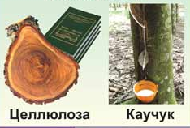
Природные полимеры

Slide 38
Искусственные полимеры

Slide 39
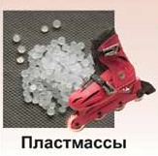
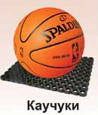
Синтетические полимеры

Slide 40
Отделочные полимерные материалы

Slide 41
Полимерные материалы - применяются в жилищном стро-ительстве из-за их малой объемной массе, высокой тепло-защитной способности, химической стойкости, водостой-кости, прочности и красивому внешнему виду. - Теплоизоляция. - Устройства полов. - Отделки стен, потолков, стеновых панелей… - Отделки интерьеров жилых и общественных зданий. - Изготовления труб, санитарно-технических изделий…. -Устройства перегородок, кровли и гидроизоляции.

Slide 42
Отделочные полимерные материалы
Линолеум.
Плитки для пола.
Материалы отделочные для стен.
Изделия профильно-погонажные.
Мастики и кремы для крепления полимерных отделоч-ных материалов.
Кровельные материалы….

Slide 43
Линолеум
По виду исходного сырья подразделяют: поливинилхло-ридный, алкидный, резиновый, коллоксилиновый (нитро-целлюлозный), на основе синтетических волокон.
По структуре:
С подосновой - тканевой, пленочной, картонной, волок-нистой, пористой, пробковой;
Без основы;
По форме: полосовой, прямоугольный, квадратный.
По цвету: одно- и многоцветным.
По фактуре лицевой поверхности: гладкая, рифленая, тисненная, ворсовая (разрезная, беспетельная, войлочная).

Slide 44
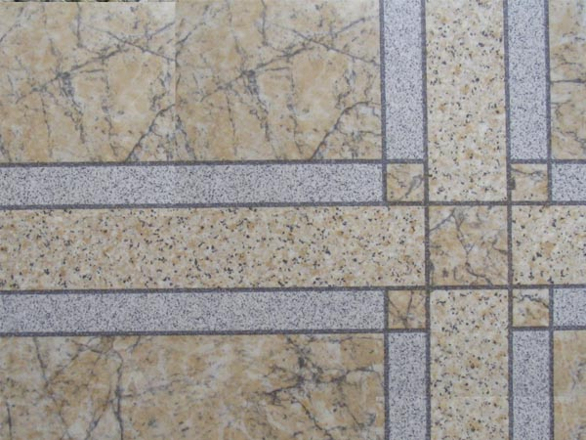
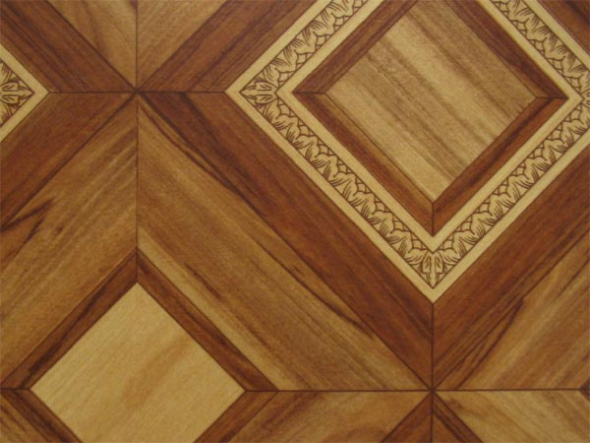
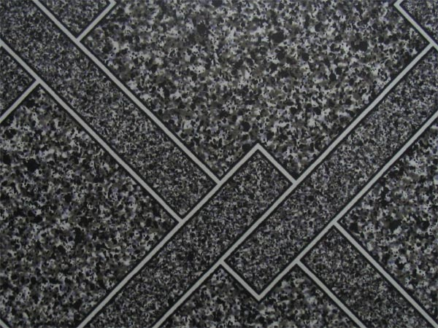
Коллекция ALFA : Vinisin (Украина)

Slide 45
Плитки для полов
По виду исходного сырья: асбестосмольные, асфальто-вые, фенолитовые, поливинилхлоридные, резиновые, кол-локсилиновые, кумароновые.
По форме плитки - квадратные, прямоугольные, трапе-циевидные.
От жесткости: жесткие, полужесткие, гибкие.
Листовые и плиточные материалы для стен: бумажно-слоистые пластики.

Slide 46
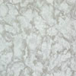
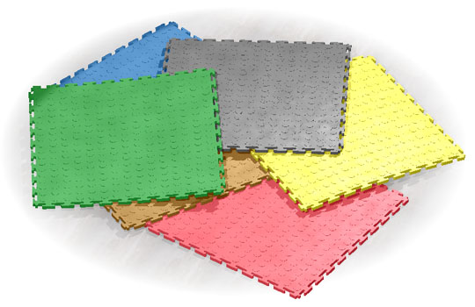
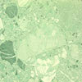
Многофункциональная промышленная система для покрытия пола "ЭРОПЛАСТ"
Стеновые панели

Slide 47
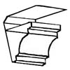
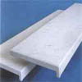
Изделия профильно-погонажные
Плинтуса
Карнизы
Галтели
Наличники
Подоконники
Уголки

Slide 48
Кровельные рулонные материалы
Выпускают в рулонах шириной 750,1000 и 1025 мм площадью от10 до 40 м²
Изготовляют на основе кровельного картона, обработанного битумными или дегтевыми веществами
Материалы на основе битумов черного цвета, с коричневым оттенком, с запахом нефти, долговечные
Материалы на основе дегтей имеют синеватый оттенок и запах фенола, более гнилостойкие

Slide 49
Битумные материалы
Пергамин - получают пропиткой кровельного картина би-тумом. Используют в качестве нижнего слоя кровли под рубероид, черепицу и асбестоцементные листы.
Рубероид - получают пропиткой легкоплавким битумом кровельного картона с последующим покрытием с обеих сторон тугоплавким битумом и нанесением крупнозернис-той, чешуйчатой, минеральной или пылевидной посыпки.

Slide 50
Полимербитумный рубероид - пропитка кровельного кар-тона мягким нефтяным битумом с последующим нанесе-нием на обе стороны покрывных слоев латекса, эпоксид-ных смол.
Стеклорубероид - получают при использовании стекло-волокнистой основы

Slide 51
Дегтевые материалы
Толь кровельный - пропитка кровельного картона камен-ноугольным или сланцевым дегтем с последующей посып кой с одной или двух сторон песком или без нее.
Толь с крупнозернистой посыпкой.
Толь с песочной посыпкой.
Толь гидроизоляционный.

